Slide 1
PORTAL OSAC
TI

Slide 2

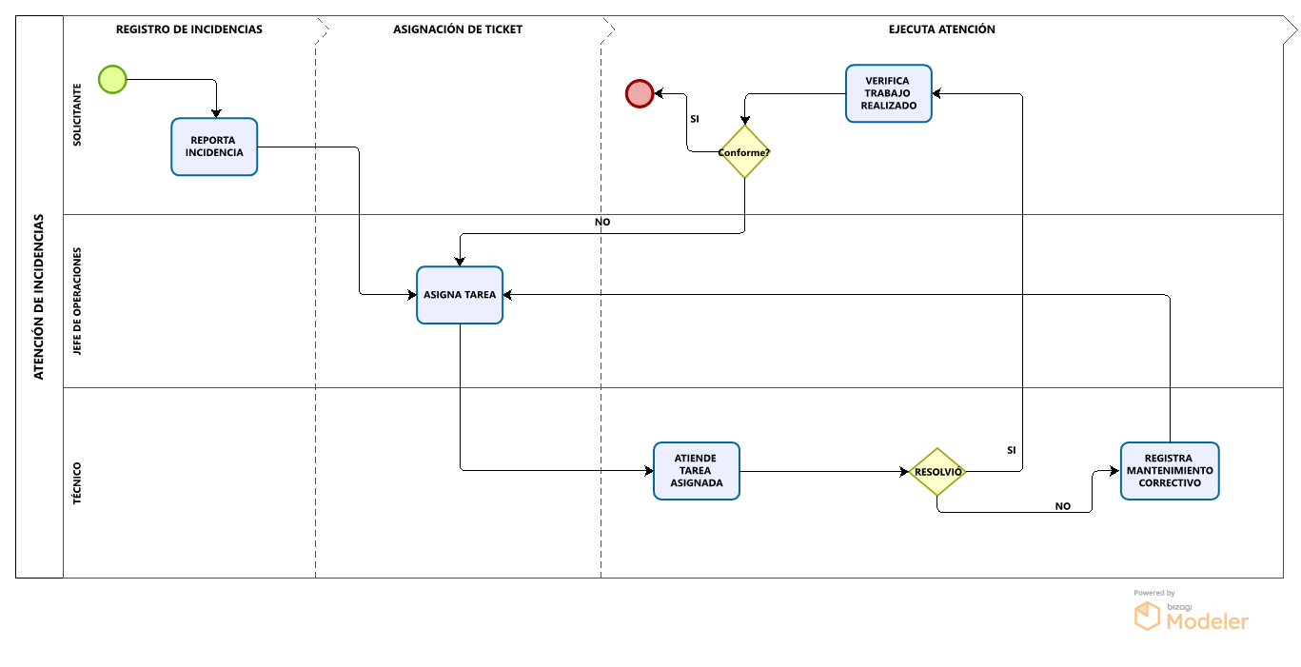

DIAGRAMA DE FLUJO ATENCIÓN DE INCIDENCIAS/SERVICIOS/REQUERIMIENTOS

Slide 3
PORTAL OSAC – SISTEMA DE ÓRDENES DE SERVICIO
El portal OSAC cuenta con los siguientes roles:
Rol Solicitante
Rol Administrador
Rol Técnico
Servicio que soporta el portal:
Orden de servicio: que son las incidencias que reporta el solicitante.
Mantenimiento Correctivo: Es una actividad generada por el técnico, como consecuencia que la orden del servicio asignada no fue solucionada.
Mantenimiento Preventivo: Es una actividad generada por el Administrador (jefe de operaciones).
Estado de una OS(Orden de servicio)
Pendiente
En proceso
Atendiendo
4. Pruebas
5. Problemas persiste
6. Atendido
7. Cerrado
Rechazado
Cancelado

Slide 4
OBSERVACIONES
La plataforma está implementada para las incidencias que reportan los usuarios ejemplo problemas con su PC, teclado, impresora, etc.
La plataforma también soporta realizar tareas(actividades) preventivas y/o correctivas.
La plataforma OSAC, no considera un flujo de aprobaciones de las solicitudes registros realizados como requerimientos, lo que originaría todo lo que se registra en el sistema se entienda como pendiente de atención.
Se sugiere como primer entregable que el usuario adjunte la ficha física con las firmas de su jefatura y gerencia central .
5. Se realizaron las pruebas con siguientes escenarios :
5.1 Requerimiento de Hardware: el usuario que sea asignado para está tarea debe tener el “rol de técnico”
5.2 Requerimiento de Traslado de PC : el usuario que sea asignado para está tarea debe tener el “rol de técnico”
5.3 Requerimiento de Usuario de Red : el usuario que sea asignado para está tarea debe tener el “rol de técnico”
5.4 Requerimiento de Acceso a Carpeta : el usuario que sea asignado para está tarea debe tener el “rol de técnico”
5.5 Requerimiento de Acceso VPN: el usuario que sea asignado para está tarea debe tener el “rol de técnico”
5.6 Requerimiento de Instalación Software : el usuario que sea asignado para está tarea debe tener el “rol de técnico”
5.7 Requerimiento de Acceso Páginas Web : el usuario que sea asignado para está tarea debe tener el “rol de técnico”

Slide 5
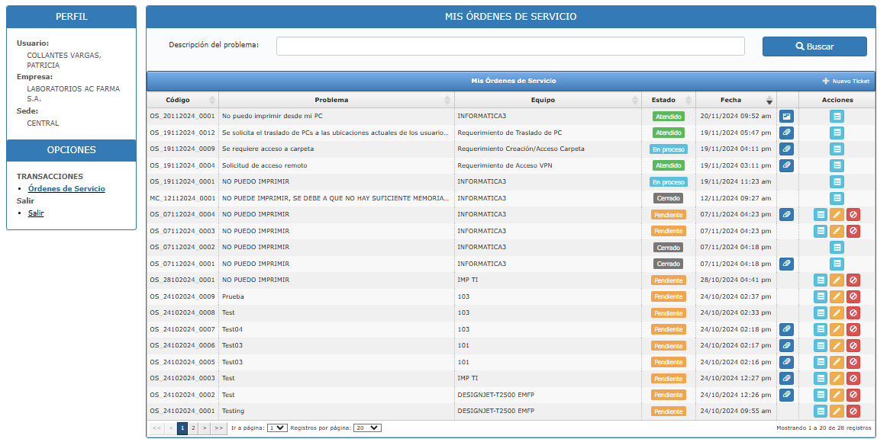
EJEMPLO DE UN REGISTRO DE REQUERIMIENDO TRASLADO DE PC – ROL SOLICITANTE

Slide 6
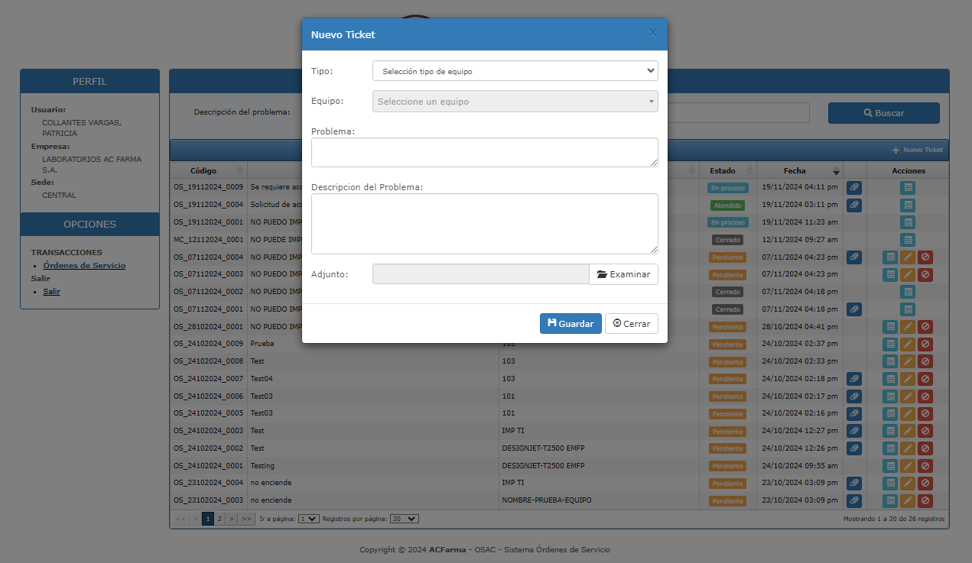
EJEMPLO DE UN REGISTRO DE REQUERIMIENDO TRASLADO DE PC – ROL SOLICITANTE

Slide 7
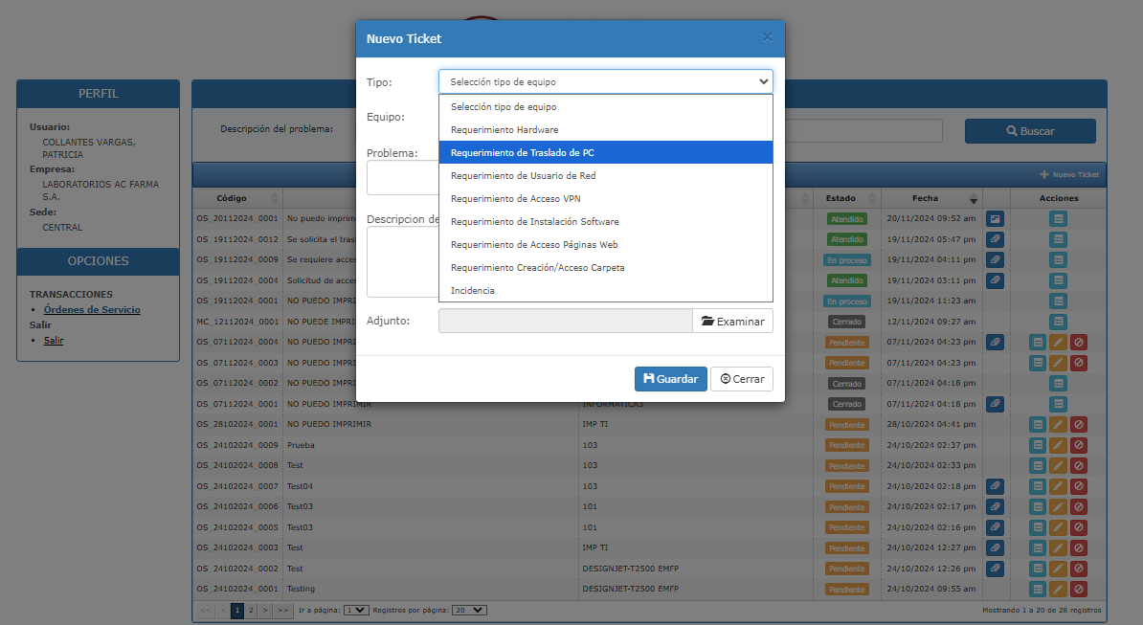
EJEMPLO DE UN REGISTRO DE REQUERIMIENDO TRASLADO DE PC – ROL SOLICITANTE

Slide 8
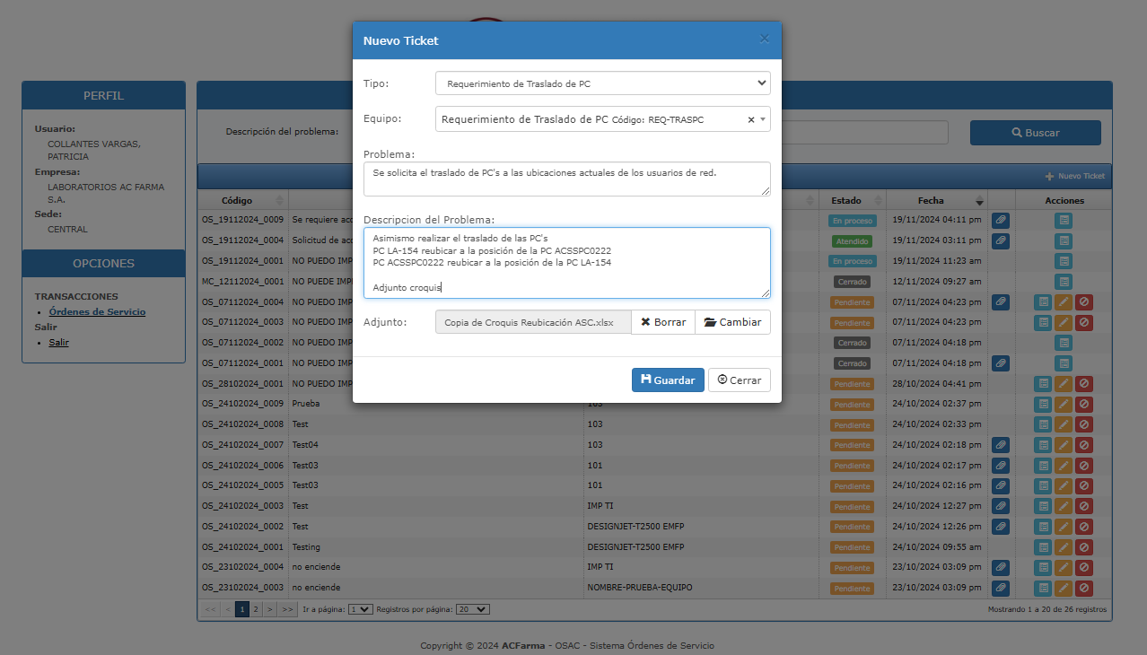
EJEMPLO DE UN REGISTRO DE REQUERIMIENDO TRASLADO DE PC – ROL SOLICITANTE

Slide 9
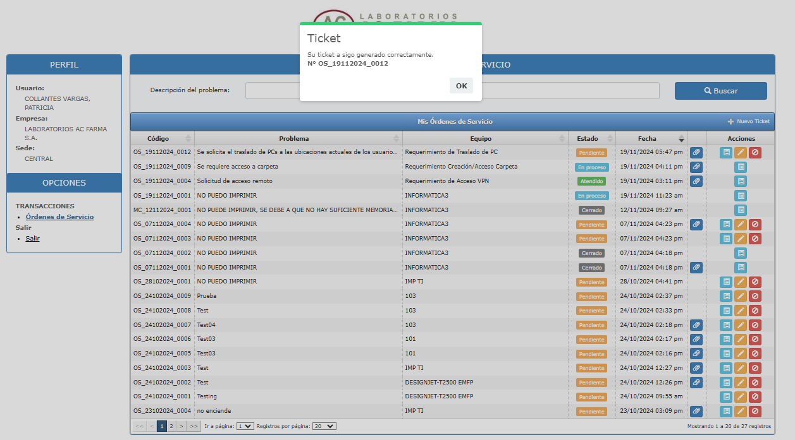
EJEMPLO DE UN REGISTRO DE REQUERIMIENDO TRASLADO DE PC – ROL SOLICITANTE

Slide 10
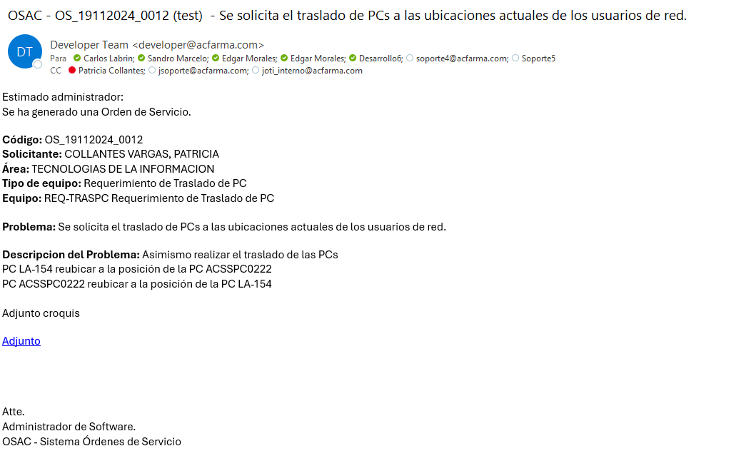
EJEMPLO DE UN REGISTRO DE REQUERIMIENDO TRASLADO DE PC – NOTIFICACIÓN CORREO

Slide 11
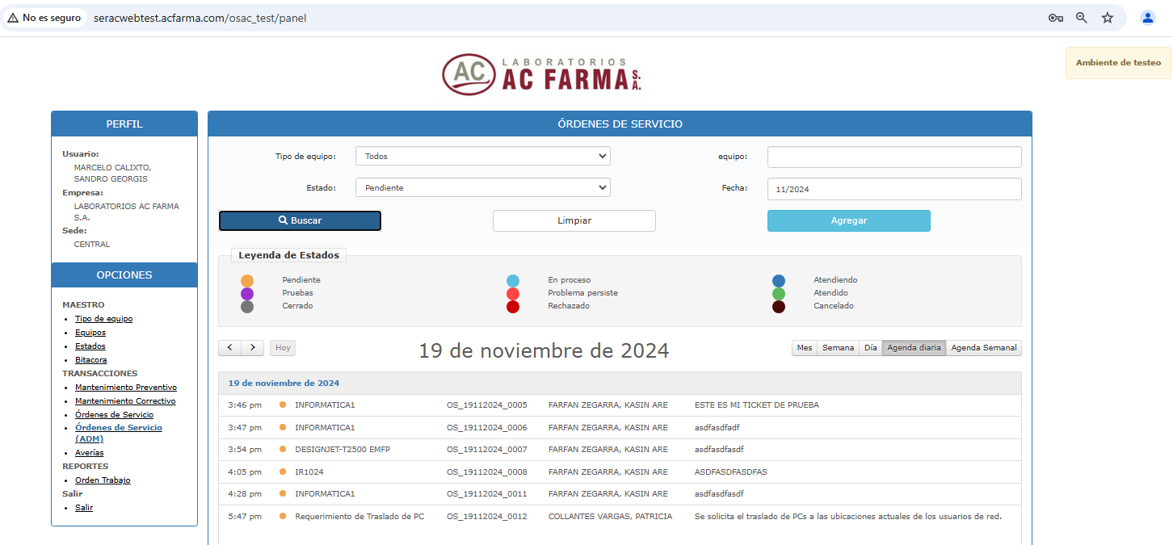
EJEMPLO DE UN REGISTRO DE REQUERIMIENDO TRASLADO DE PC – ROL ADMINISTRADOR

Slide 12
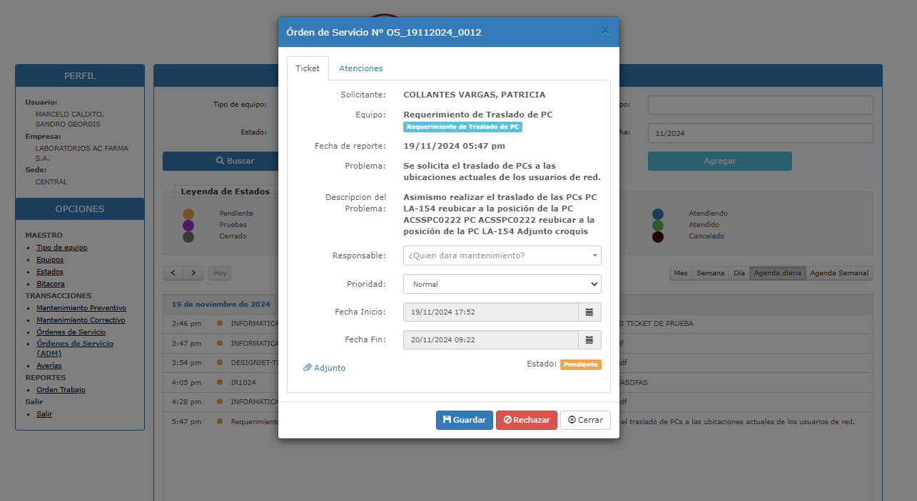
EJEMPLO DE UN REGISTRO DE REQUERIMIENDO TRASLADO DE PC – ROL ADMINISTRADOR

Slide 13
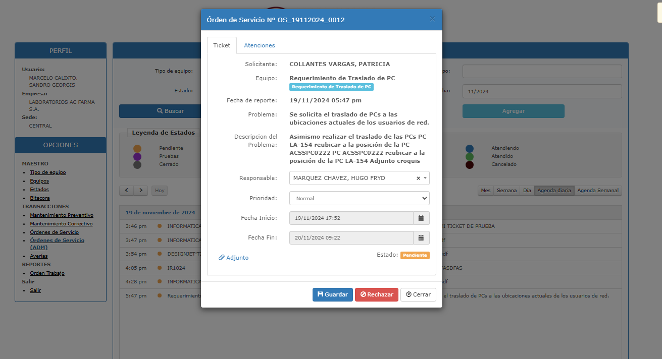
EJEMPLO DE UN REGISTRO DE REQUERIMIENDO TRASLADO DE PC – ROL ADMINISTRADOR

Slide 14
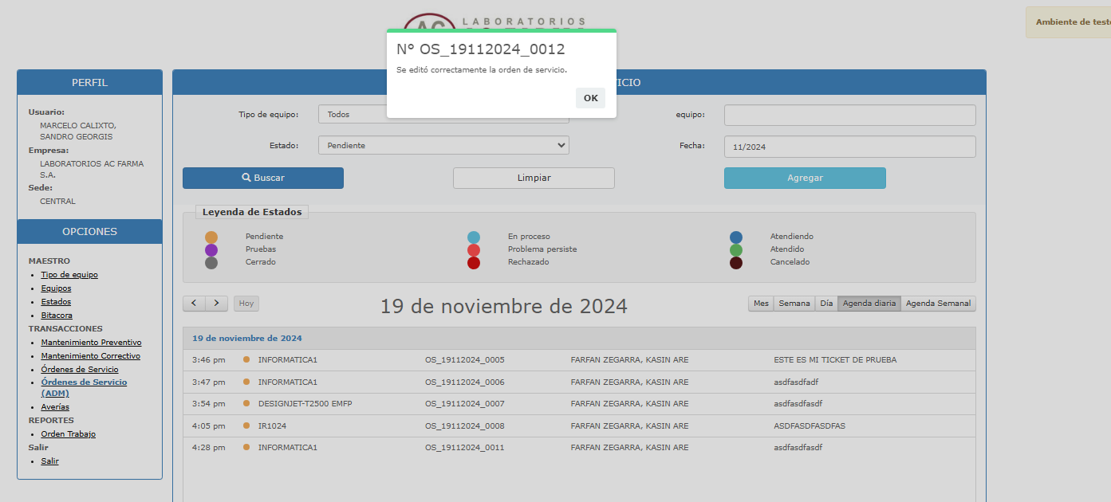
EJEMPLO DE UN REGISTRO DE REQUERIMIENDO TRASLADO DE PC – ROL ADMINISTRADOR

Slide 15

EJEMPLO DE UN REGISTRO DE REQUERIMIENDO TRASLADO DE PC – ROL TÉCNICO

Slide 16
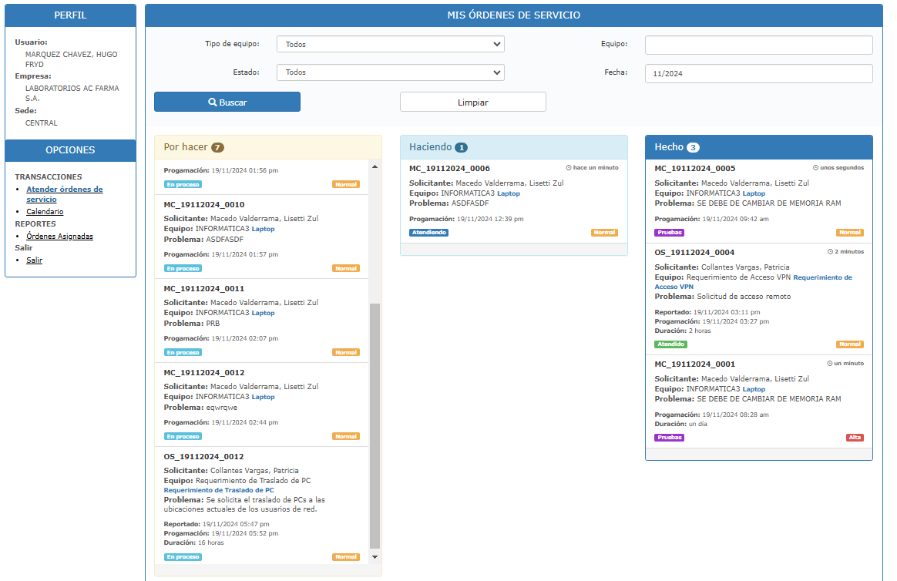
EJEMPLO DE UN REGISTRO DE REQUERIMIENDO TRASLADO DE PC – ROL TÉCNICO

Slide 17
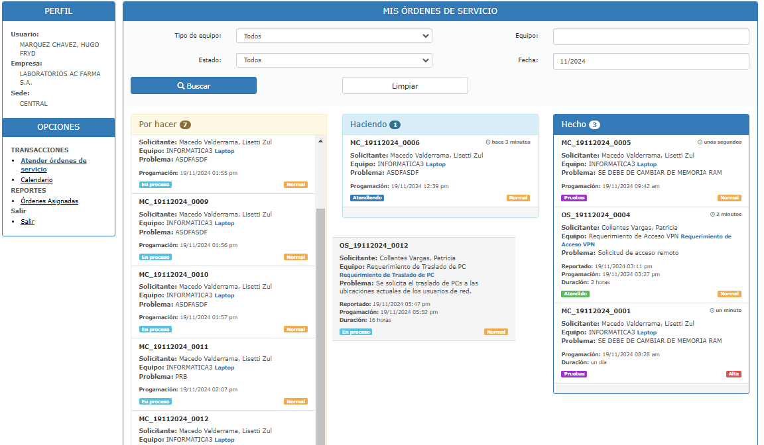
EJEMPLO DE UN REGISTRO DE REQUERIMIENDO TRASLADO DE PC – ROL TÉCNICO

Slide 18
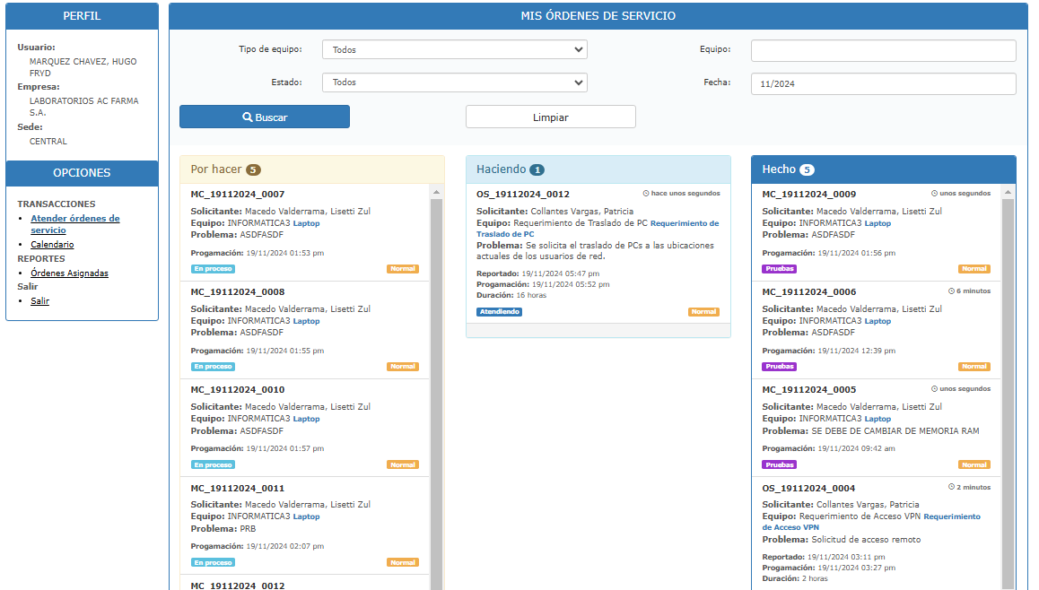
EJEMPLO DE UN REGISTRO DE REQUERIMIENDO TRASLADO DE PC – ROL TÉCNICO

Slide 19
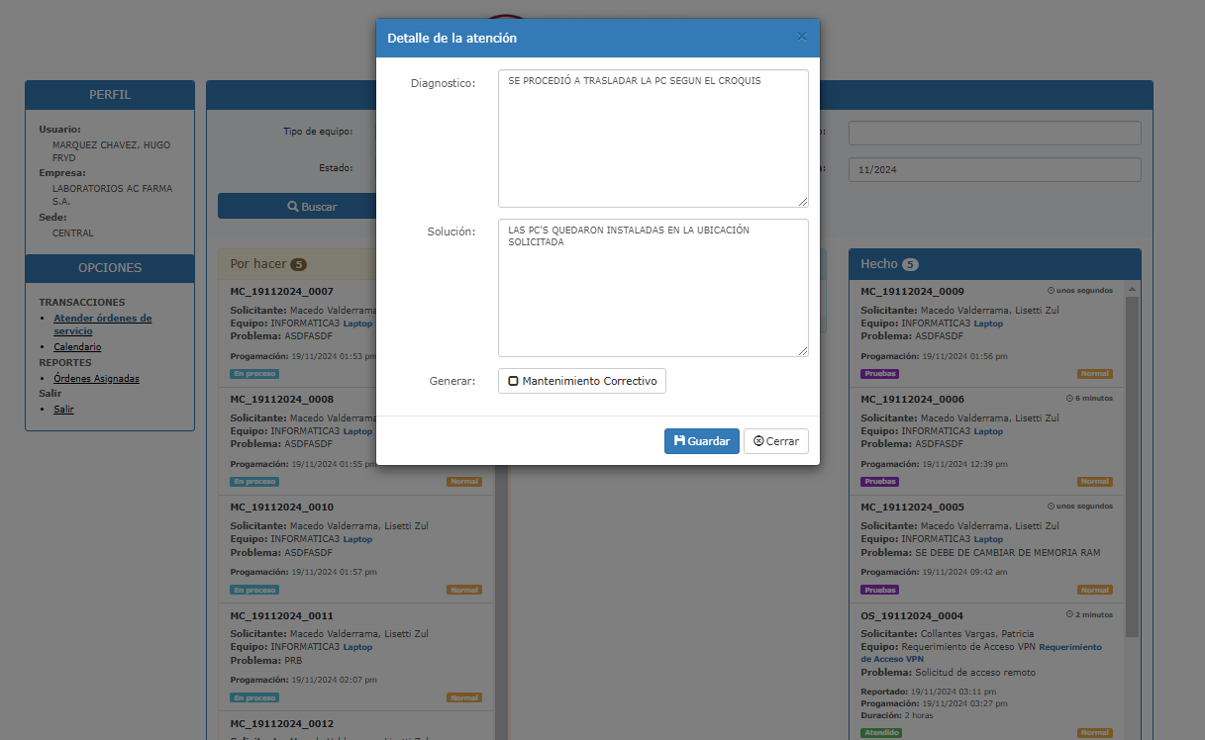
EJEMPLO DE UN REGISTRO DE REQUERIMIENDO TRASLADO DE PC – ROL TÉCNICO

Slide 20
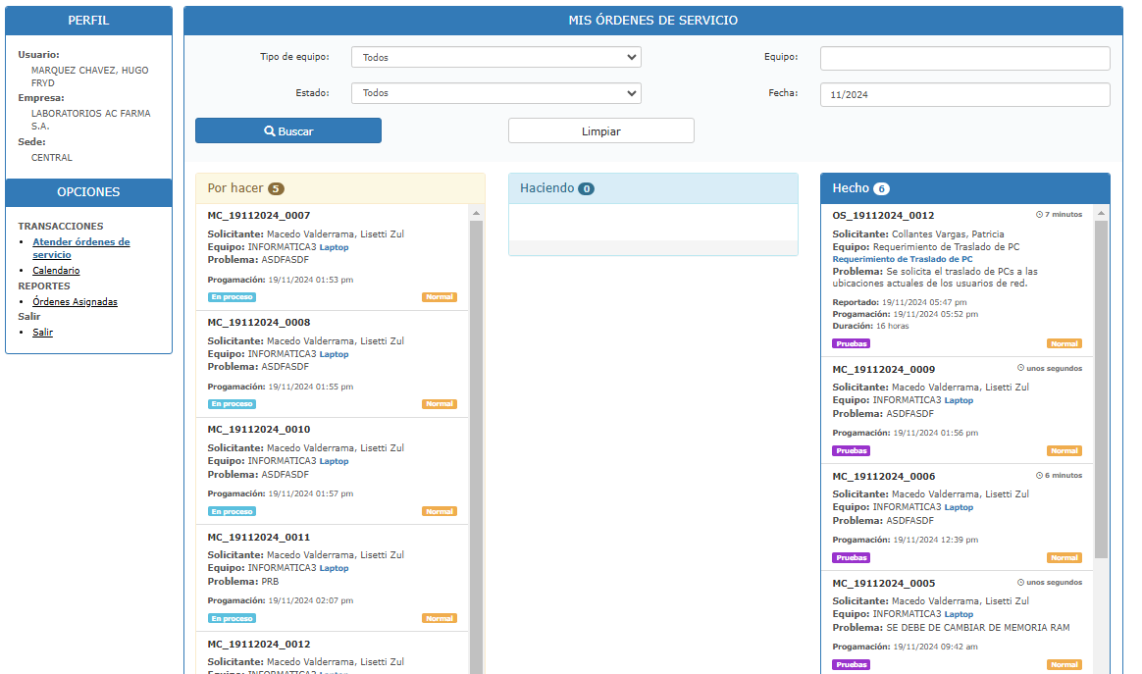
EJEMPLO DE UN REGISTRO DE REQUERIMIENDO TRASLADO DE PC – ROL TÉCNICO

Slide 21
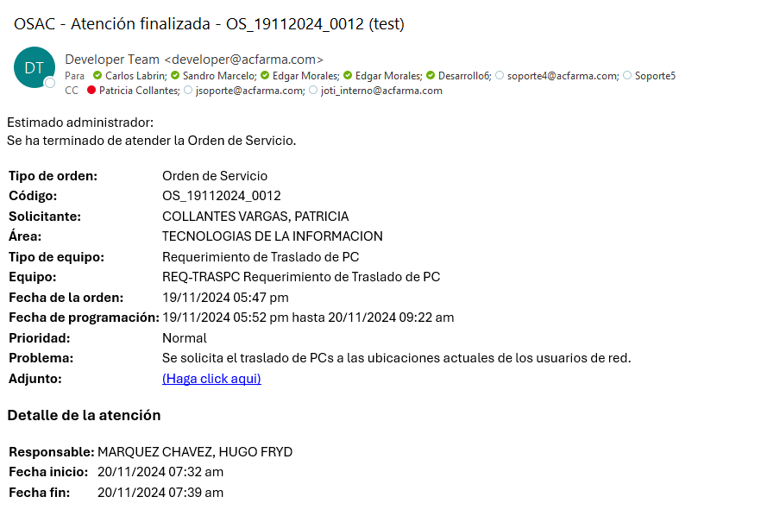
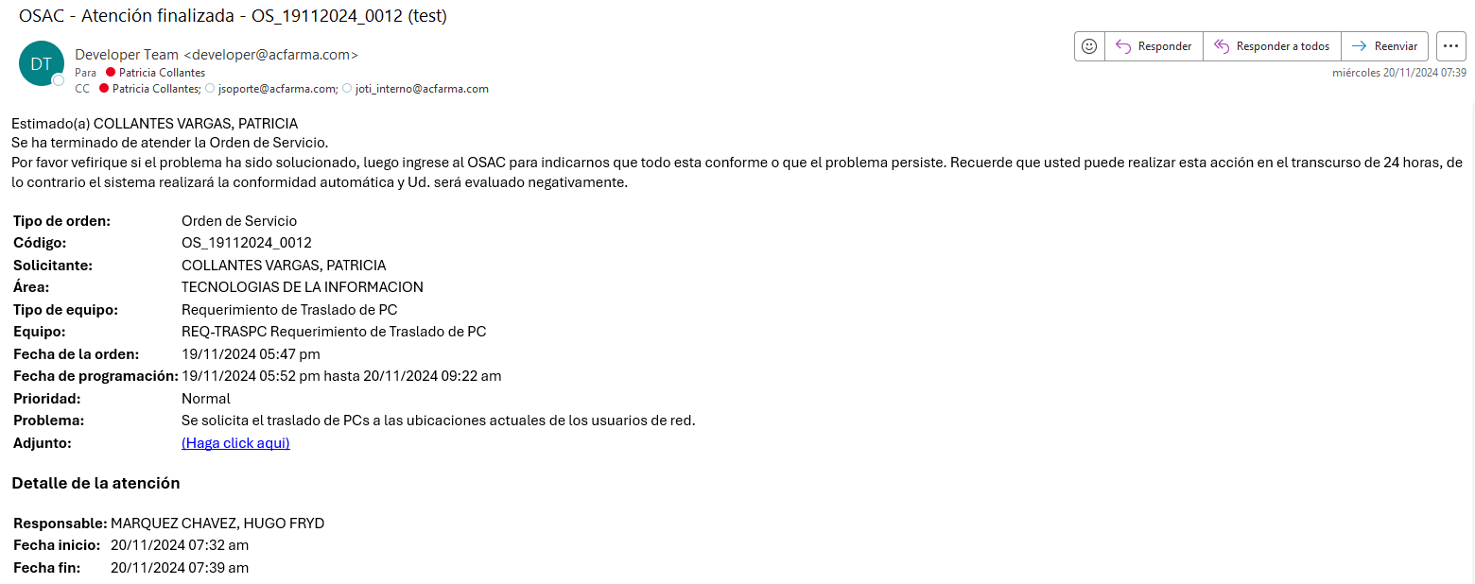
EJEMPLO DE UN REGISTRO DE REQUERIMIENDO TRASLADO DE PC – NOTIFICACIÓN CORREO

Slide 22
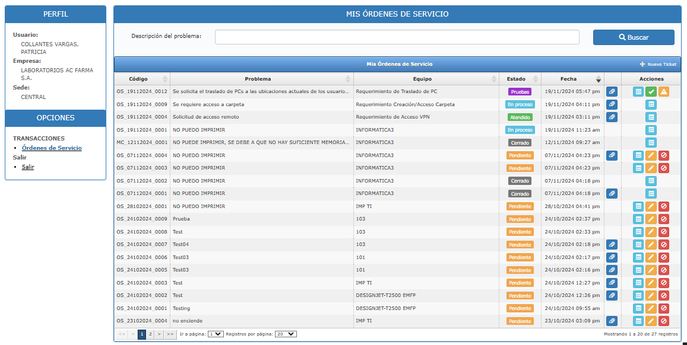
EJEMPLO DE UN REGISTRO DE REQUERIMIENDO TRASLADO DE PC – ROL SOLICITANTE

Slide 23
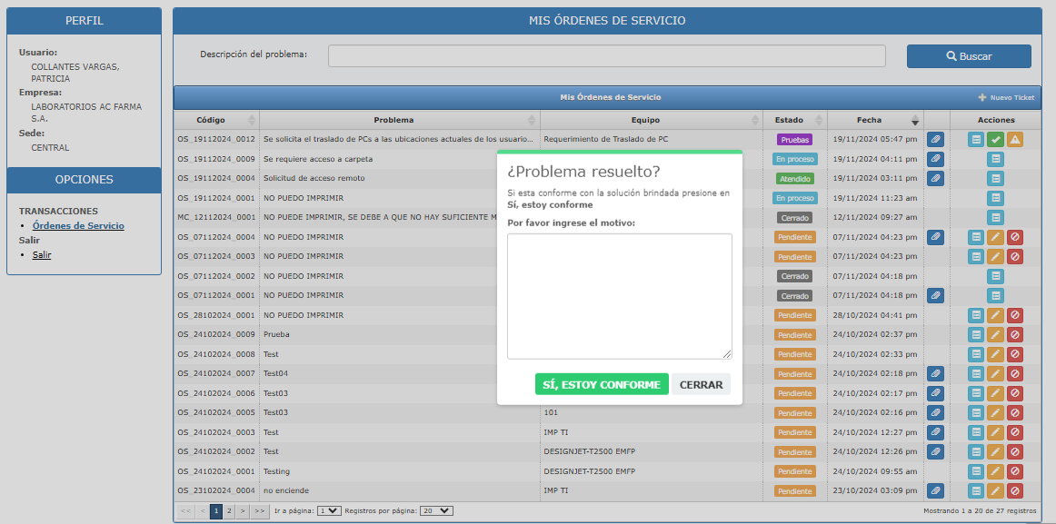
EJEMPLO DE UN REGISTRO DE REQUERIMIENDO TRASLADO DE PC – ROL SOLICITANTE : CONFIRMA O RECHAZA ATENCIÓN

Slide 24
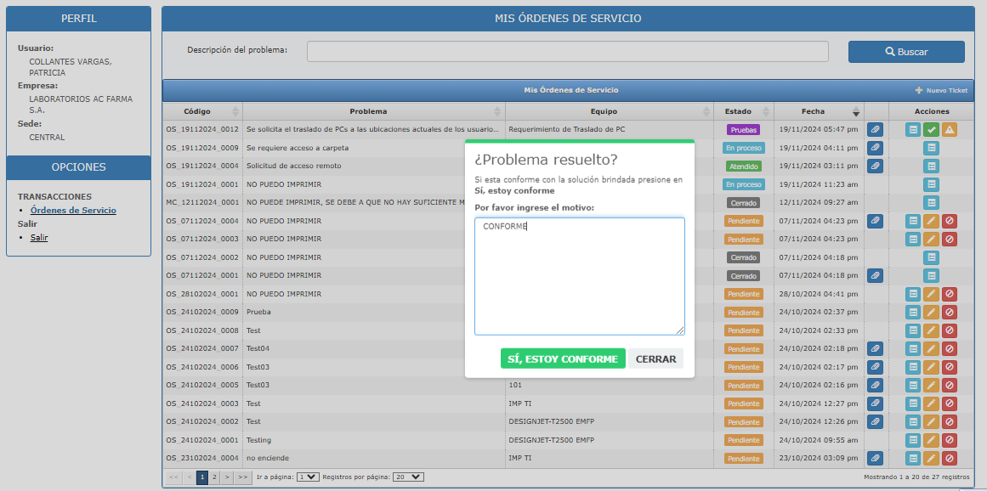
EJEMPLO DE UN REGISTRO DE REQUERIMIENDO TRASLADO DE PC – ROL SOLICITANTE : CONFIRMA O RECHAZA ATENCIÓN

Slide 25
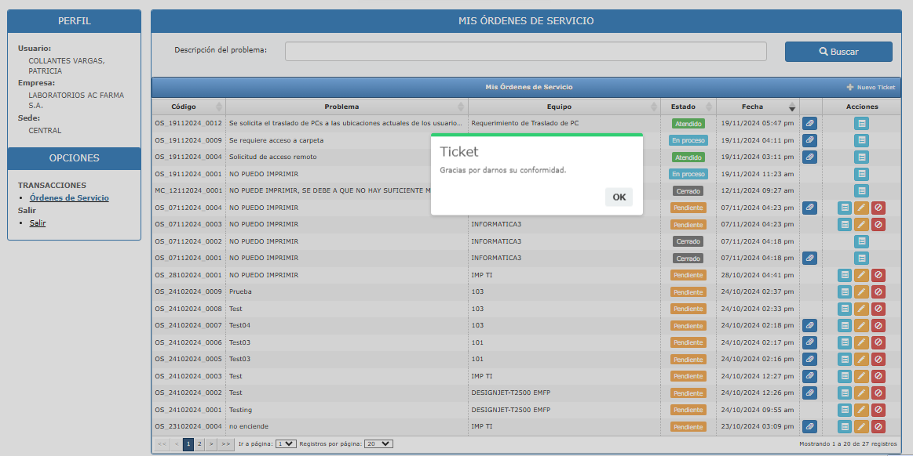
EJEMPLO DE UN REGISTRO DE REQUERIMIENDO TRASLADO DE PC – ROL SOLICITANTE : CONFIRMA O RECHAZA ATENCIÓN

Slide 26
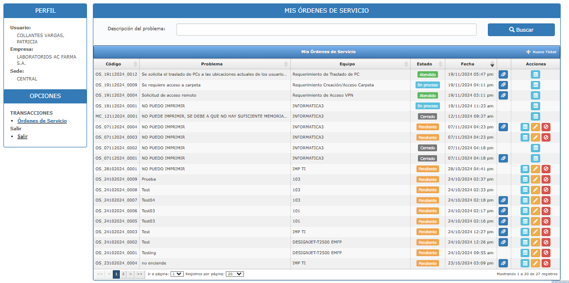
EJEMPLO DE UN REGISTRO DE REQUERIMIENDO TRASLADO DE PC – ROL SOLICITANTE : CONFIRMA O RECHAZA ATENCIÓN

Slide 27
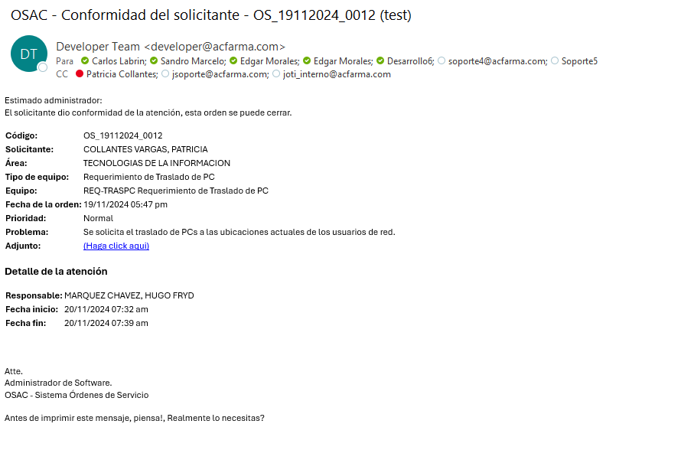
EJEMPLO DE UN REGISTRO DE REQUERIMIENDO TRASLADO DE PC – NOTIFICACIÓN CORREO

Slide 28
EJEMPLO : REGISTRO DE INCIDENCIA
TI

Slide 29
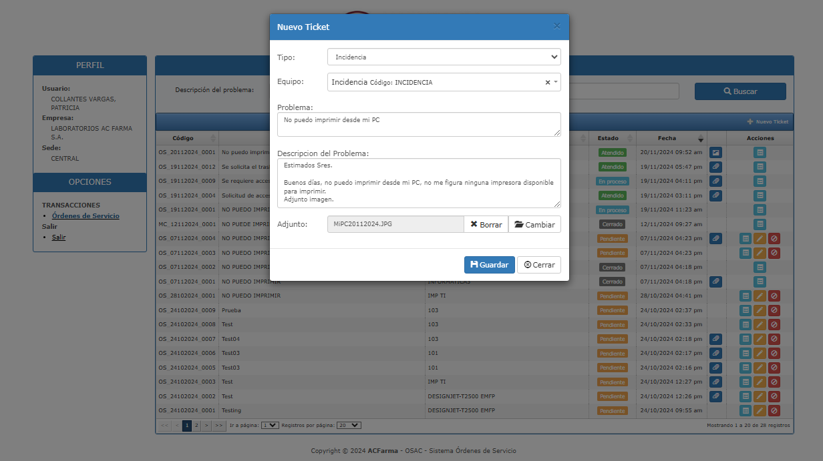
EJEMPLO DE UN REGISTRO DE INCIDENCIA – ROL SOLICITANTE

Slide 30
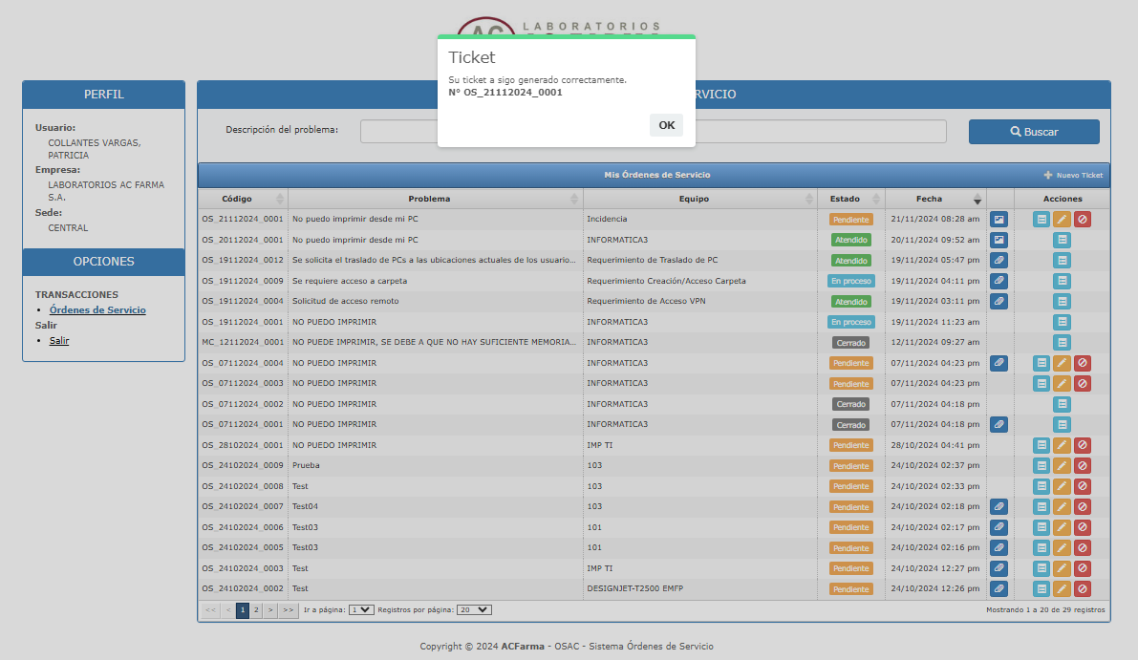
EJEMPLO DE UN REGISTRO DE INCIDENCIA – ROL SOLICITANTE

Slide 31
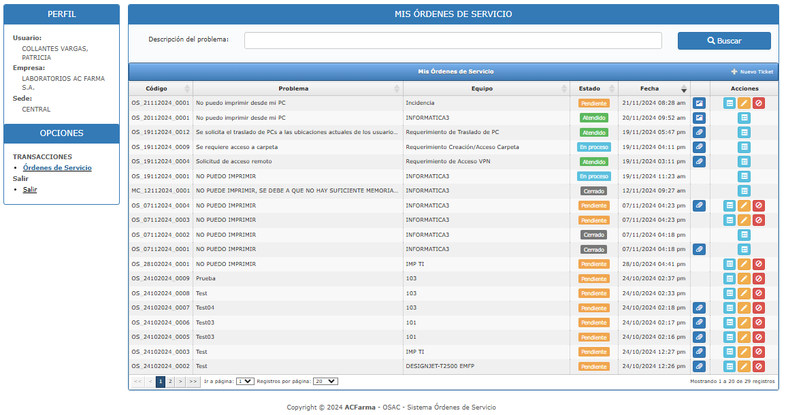
EJEMPLO DE UN REGISTRO DE INCIDENCIA – ROL SOLICITANTE

Slide 32
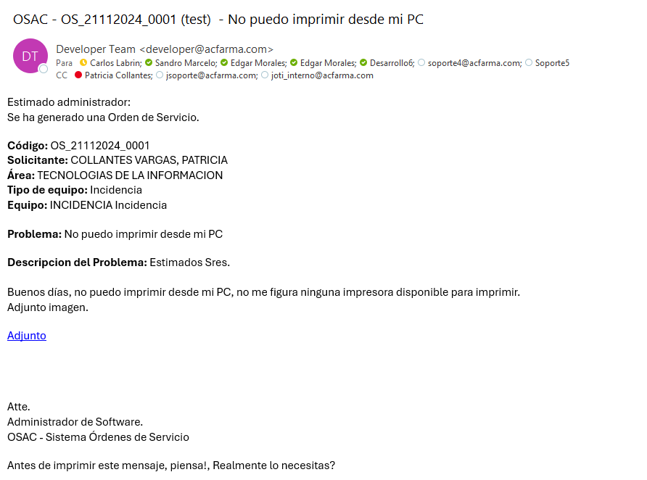
EJEMPLO DE UN REGISTRO DE INCIDENCIA – NOTIFICACIÓN CORREO

Slide 33
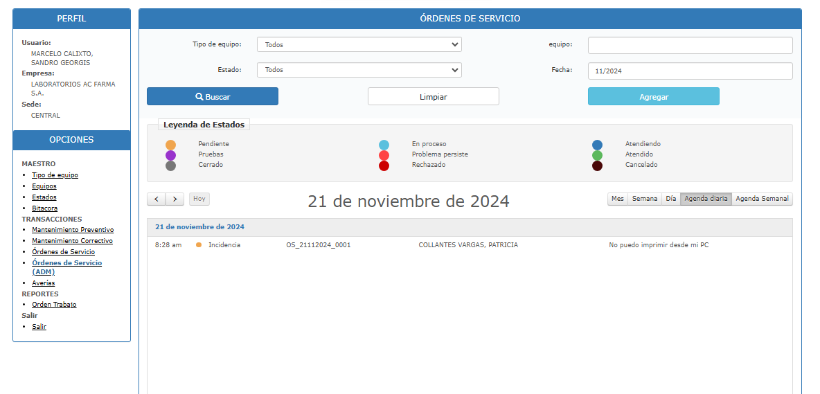
EJEMPLO DE UN REGISTRO DE INCIDENCIA – ROL ADMINISTRADOR

Slide 34
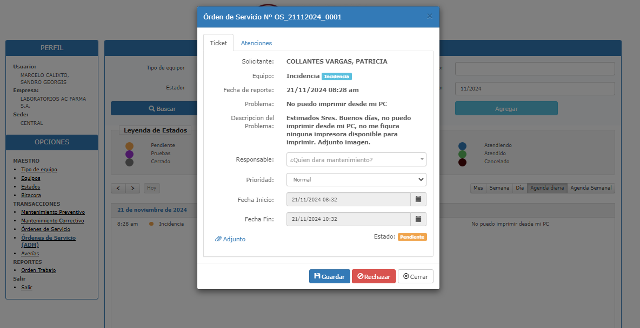
EJEMPLO DE UN REGISTRO DE INCIDENCIA – ROL ADMINISTRADOR

Slide 35
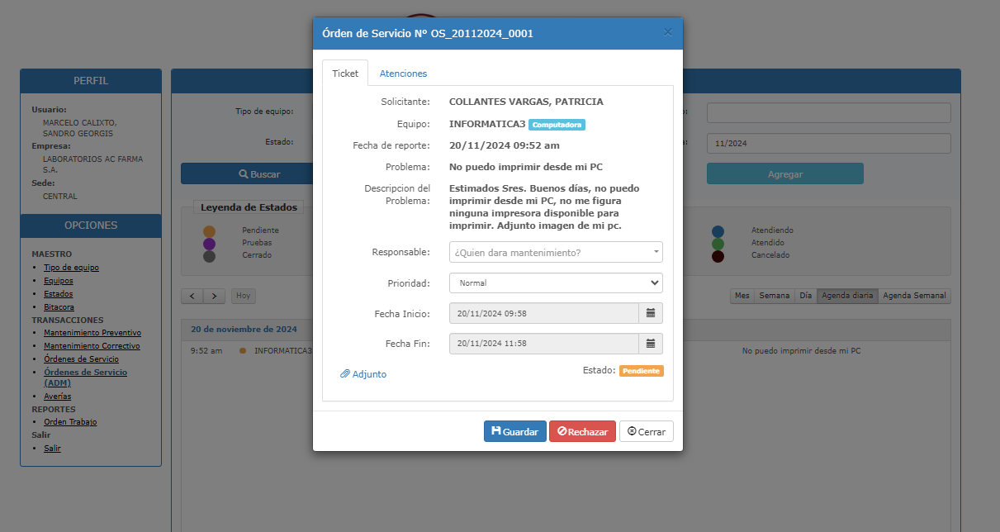
EJEMPLO DE UN REGISTRO DE INCIDENCIA – ROL ADMINISTRADOR

Slide 36
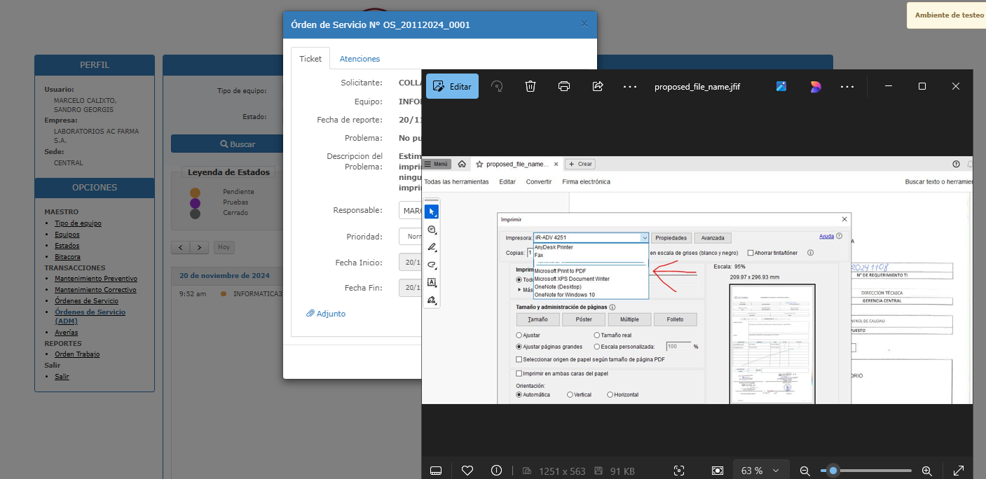
EJEMPLO DE UN REGISTRO DE INCIDENCIA – ROL ADMINISTRADOR

Slide 37
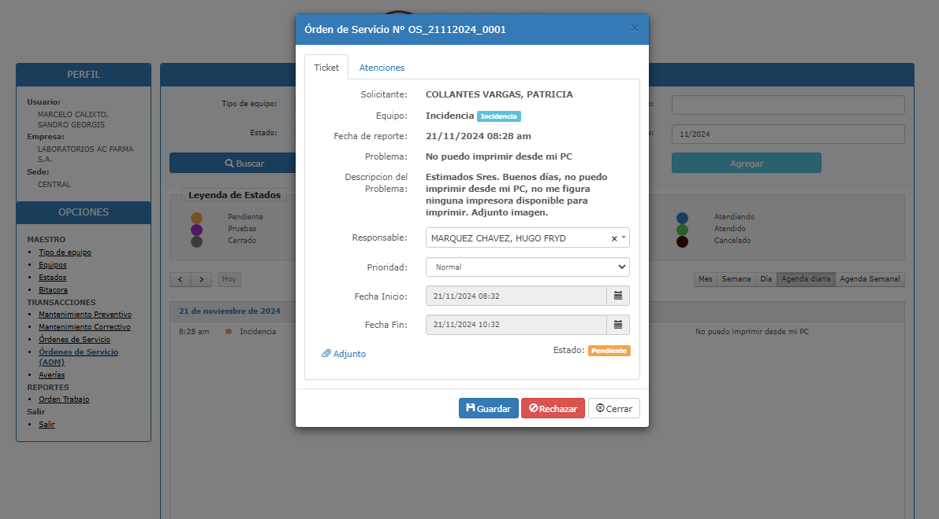
EJEMPLO DE UN REGISTRO DE INCIDENCIA – ROL ADMINISTRADOR

Slide 38
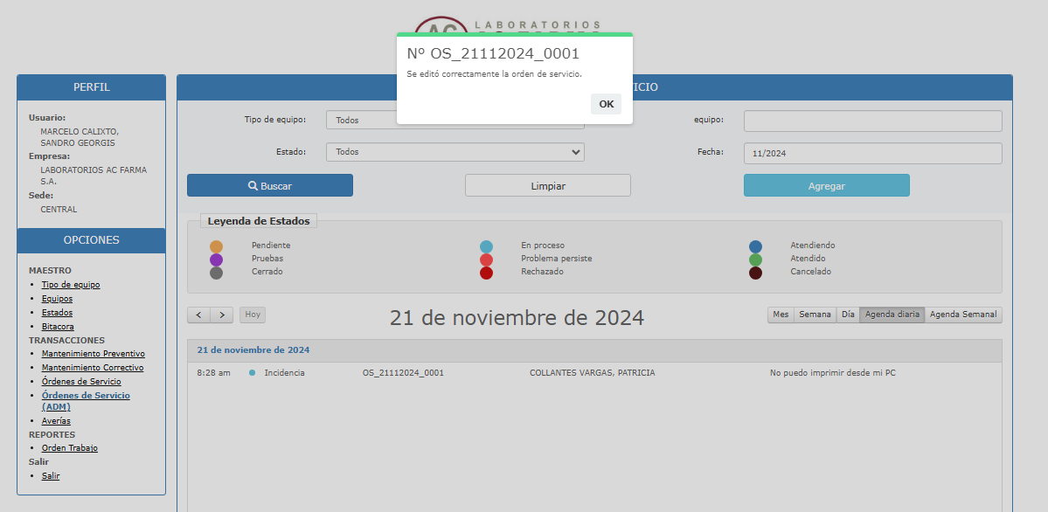
EJEMPLO DE UN REGISTRO DE INCIDENCIA – ROL ADMINISTRADOR

Slide 39
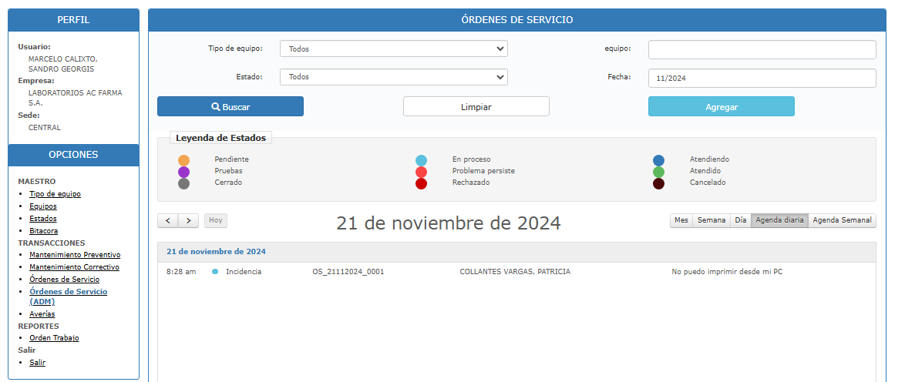
EJEMPLO DE UN REGISTRO DE INCIDENCIA – ROL ADMINISTRADOR

Slide 40
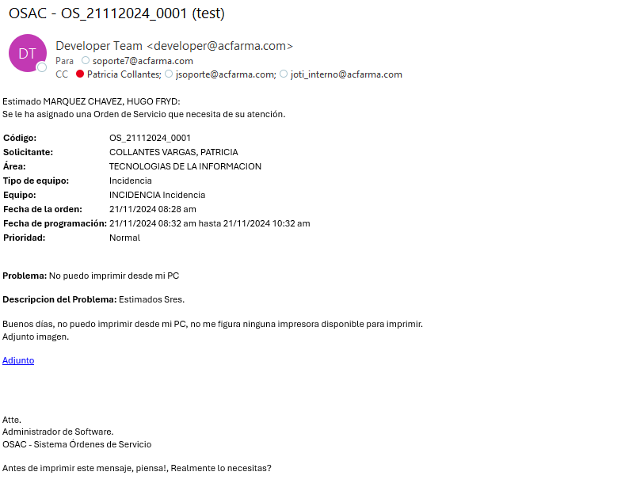
EJEMPLO DE UN REGISTRO DE INCIDENCIA – NOTIFICACIÓN CORREO - TÉCNICO

Slide 41
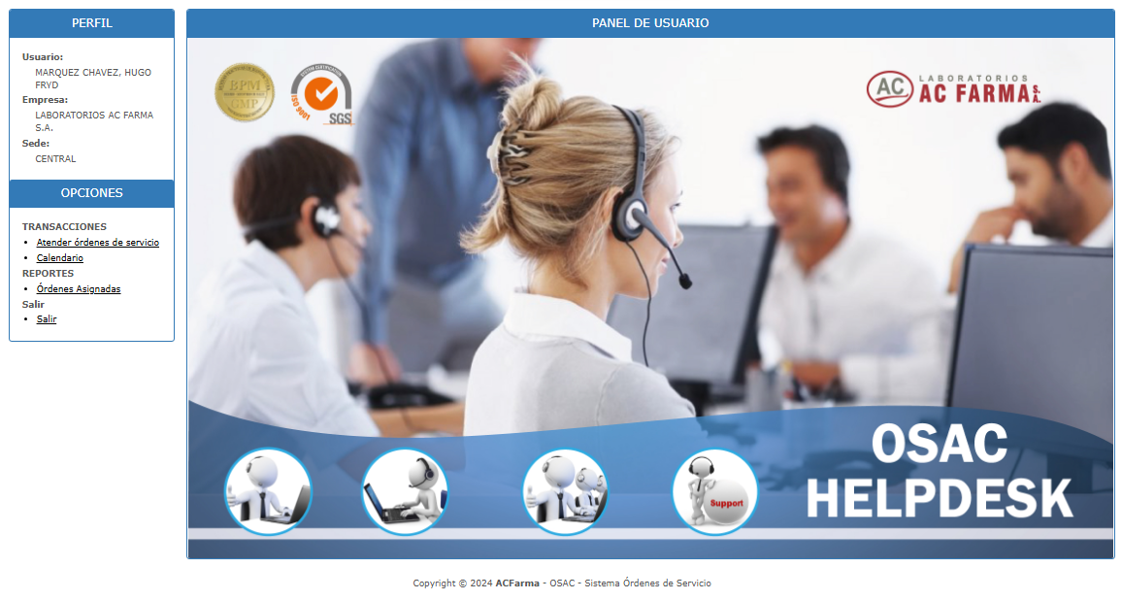
EJEMPLO DE UN REGISTRO DE INCIDENCIA – ROL TÉCNICO

Slide 42
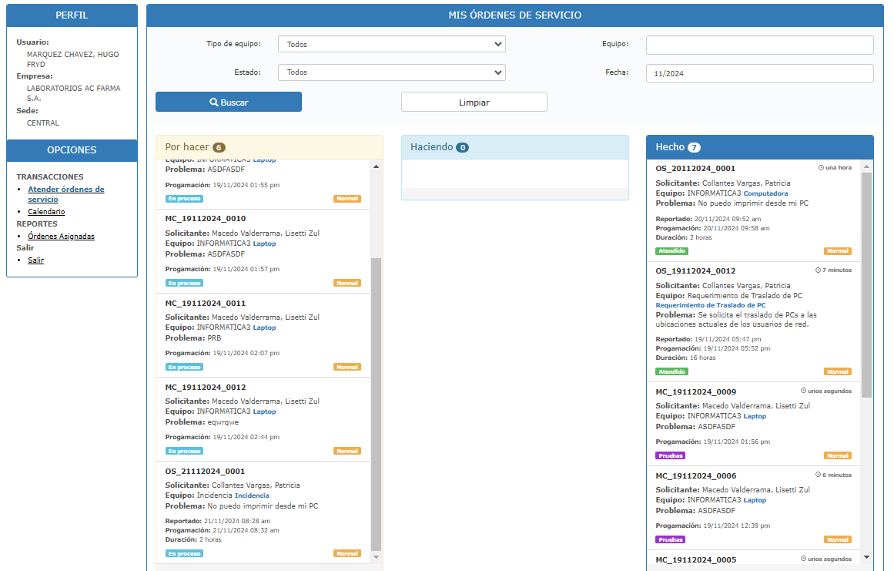
EJEMPLO DE UN REGISTRO DE INCIDENCIA – ROL TÉCNICO

Slide 43
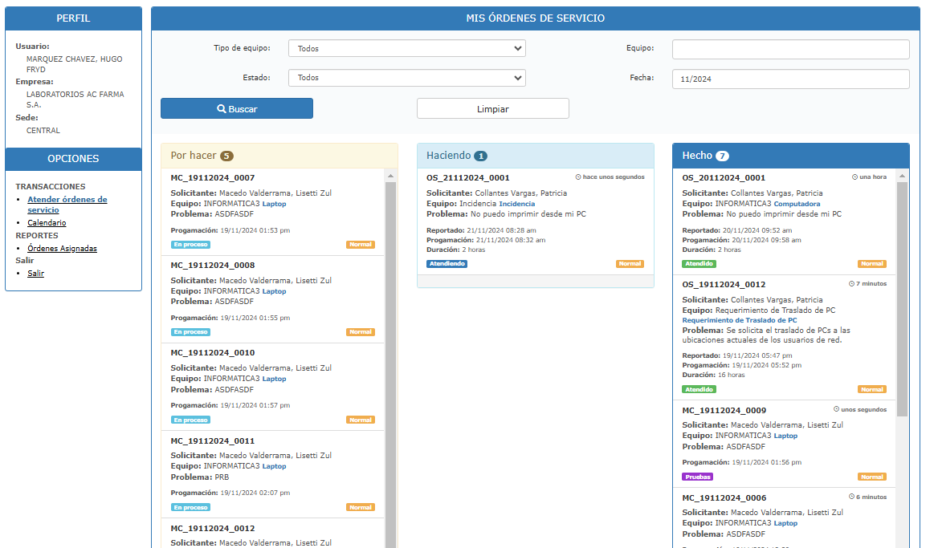
EJEMPLO DE UN REGISTRO DE INCIDENCIA – ROL TÉCNICO

Slide 44
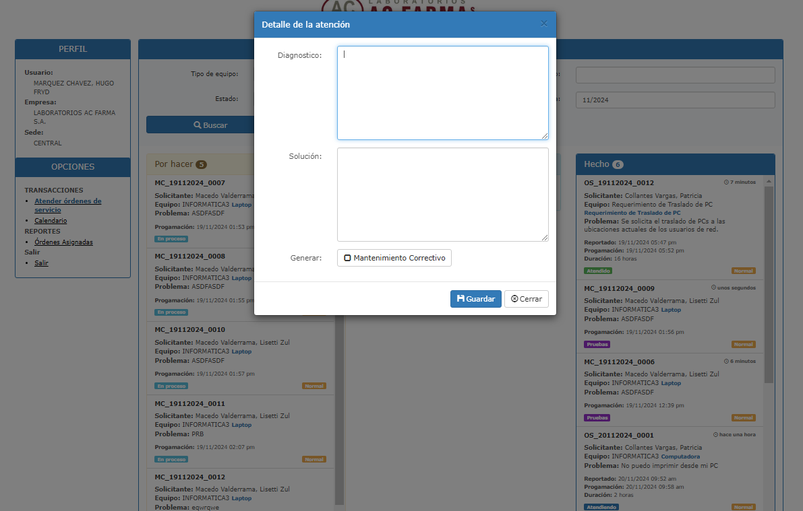
EJEMPLO DE UN REGISTRO DE INCIDENCIA – ROL TÉCNICO

Slide 45
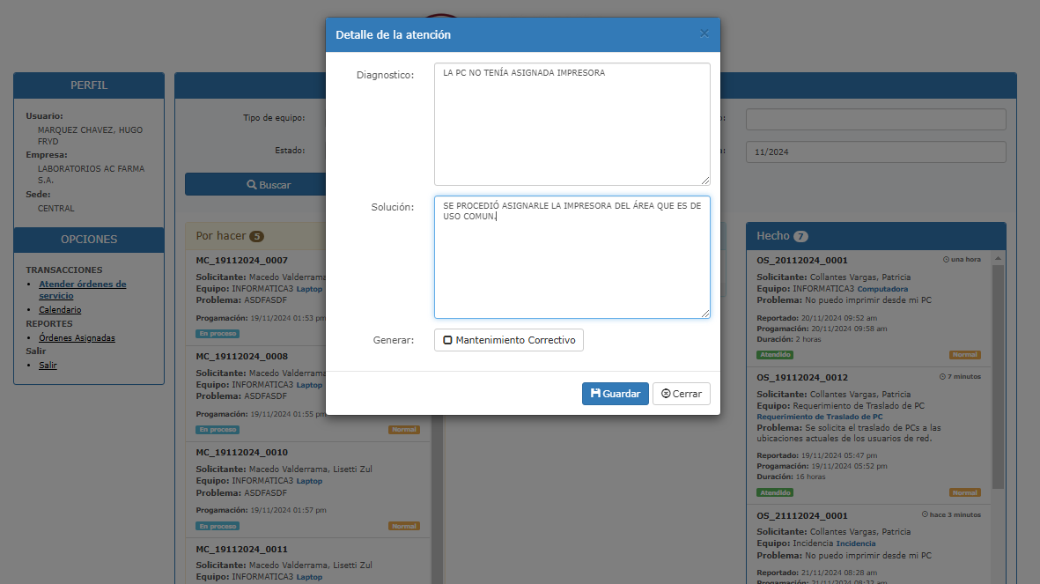
EJEMPLO DE UN REGISTRO DE INCIDENCIA – ROL TÉCNICO

Slide 46
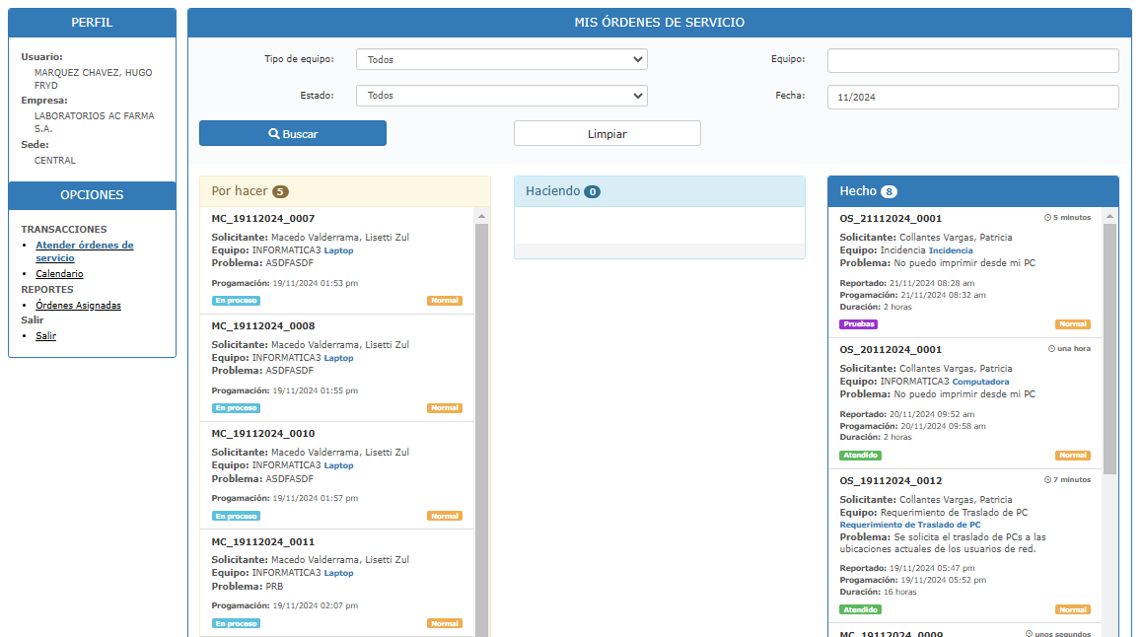
EJEMPLO DE UN REGISTRO DE INCIDENCIA – ROL TÉCNICO

Slide 47
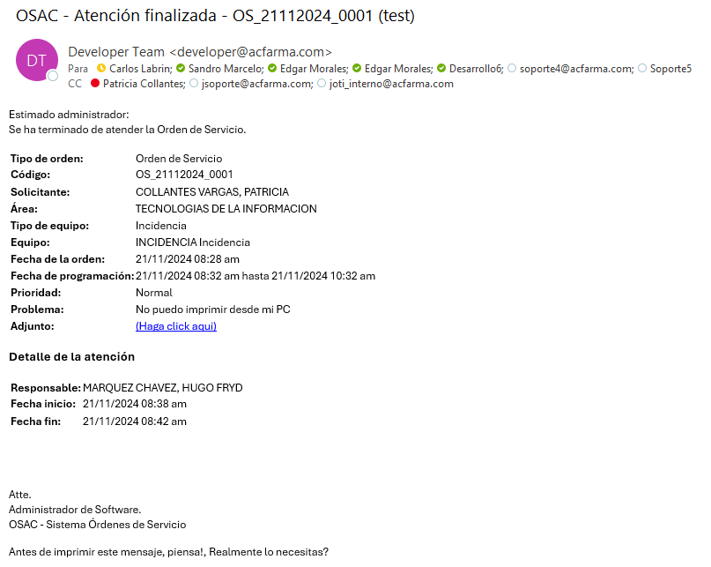
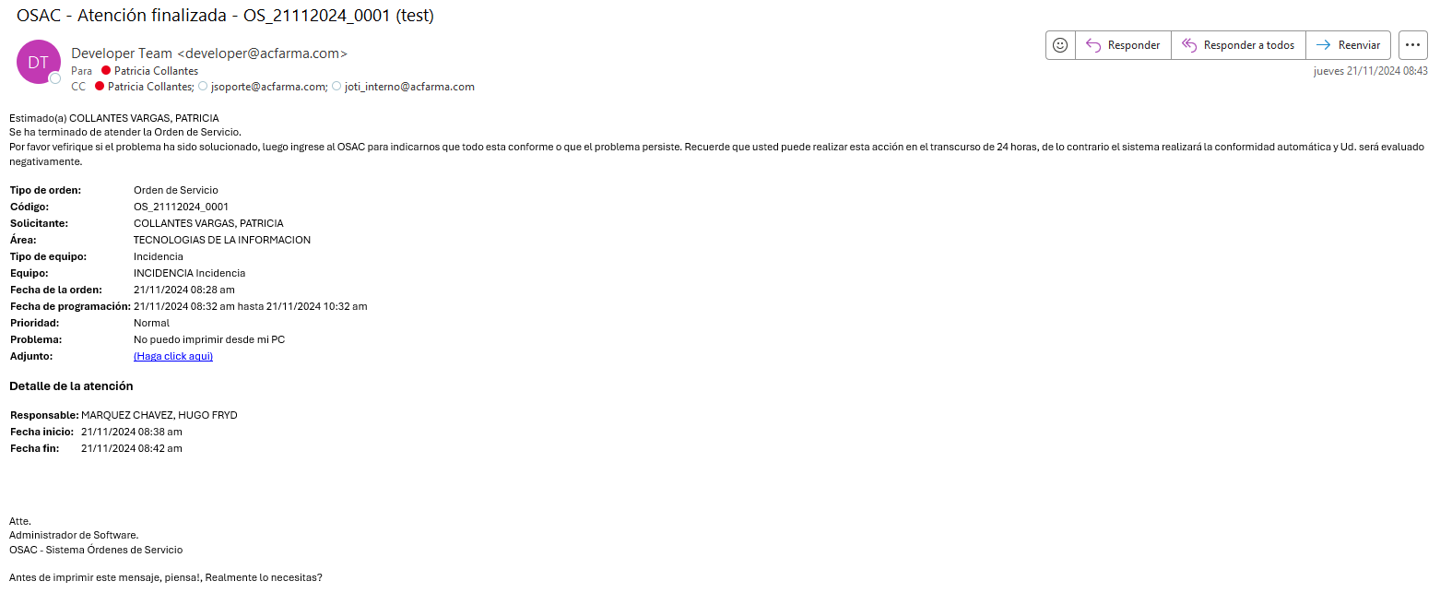
EJEMPLO DE UN REGISTRO DE INCIDENCIA – NOTIFICACIÓN CORREO

Slide 48
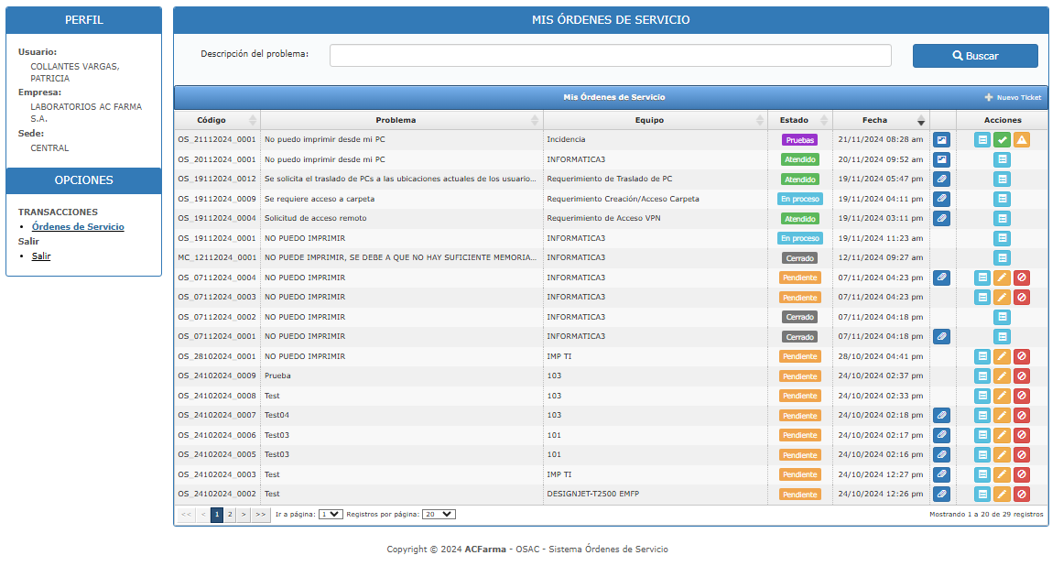
EJEMPLO DE UN REGISTRO DE INCIDENCIA – ROL SOLICITANTE : CONFIRMACIÓN O RECHAZO DE LA ATENCIÓN

Slide 49
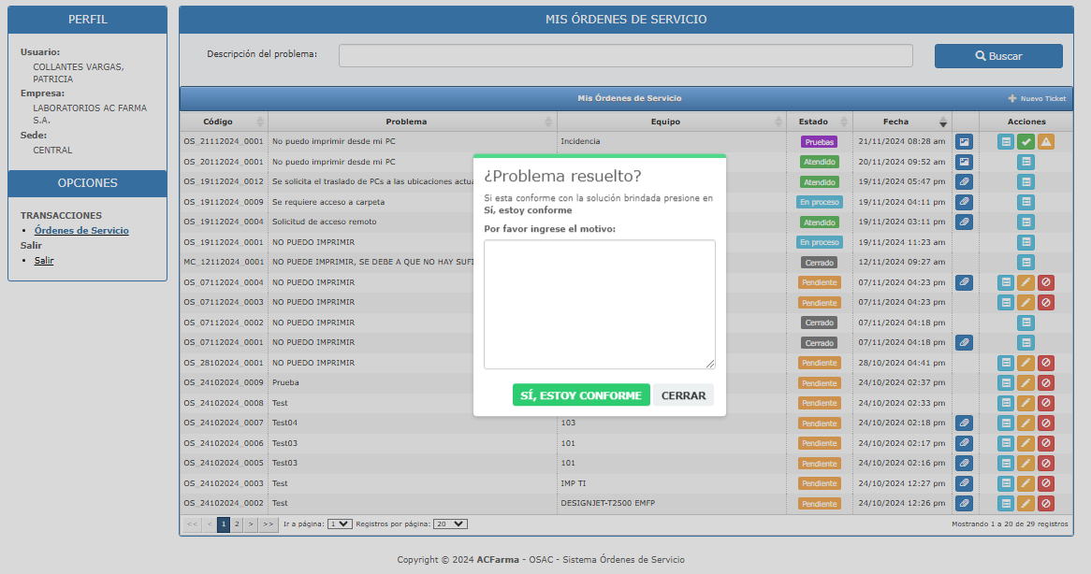
EJEMPLO DE UN REGISTRO DE INCIDENCIA – ROL SOLICITANTE : CONFIRMACIÓN O RECHAZO DE LA ATENCIÓN

Slide 50
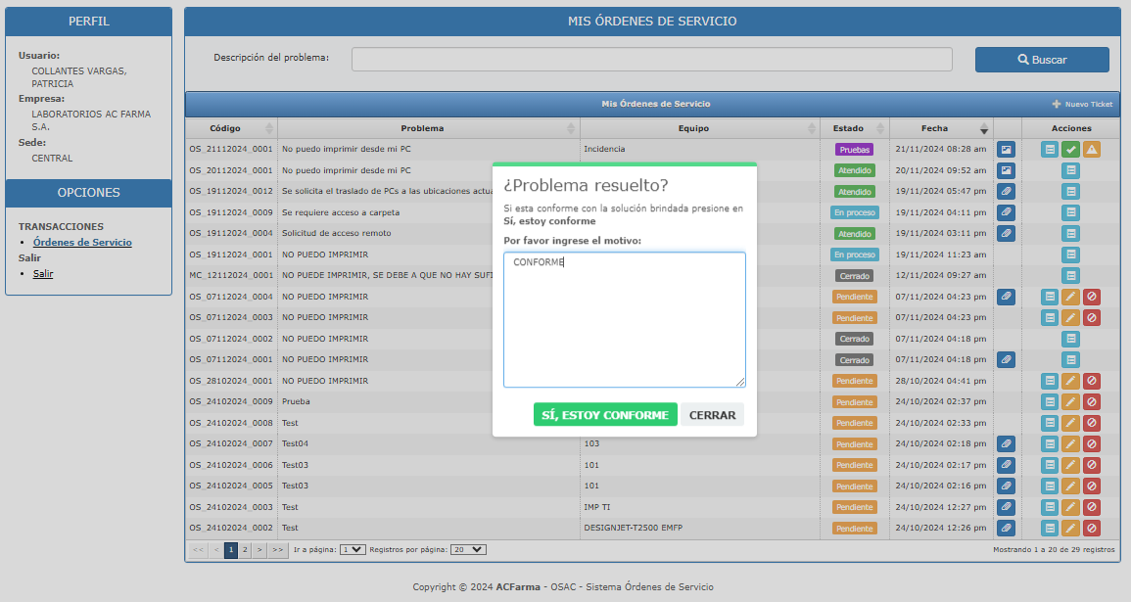
EJEMPLO DE UN REGISTRO DE INCIDENCIA – ROL SOLICITANTE : CONFIRMACIÓN O RECHAZO DE LA ATENCIÓN

Slide 51
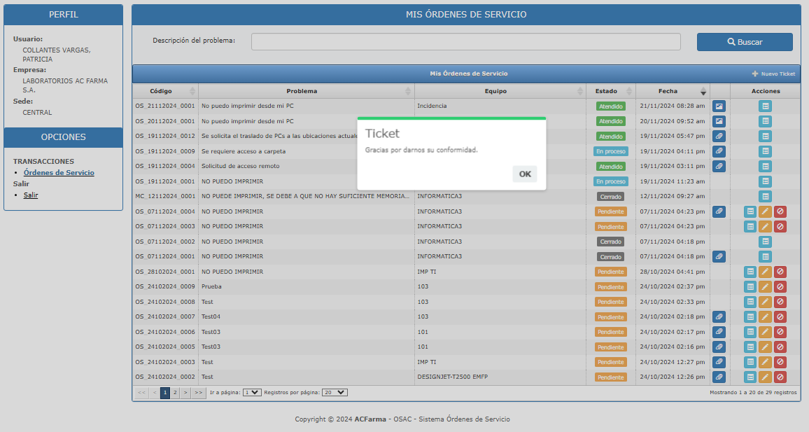
EJEMPLO DE UN REGISTRO DE INCIDENCIA – ROL SOLICITANTE : CONFIRMACIÓN O RECHAZO DE LA ATENCIÓN

Slide 52
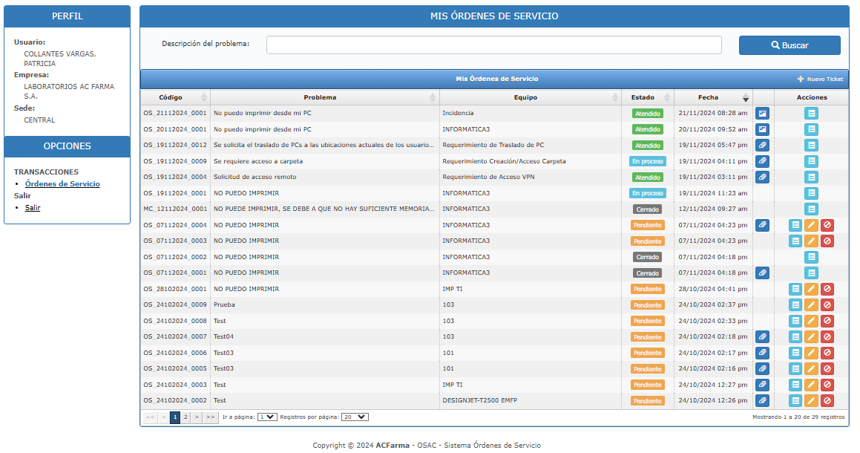
EJEMPLO DE UN REGISTRO DE INCIDENCIA – ROL SOLICITANTE : CONFIRMACIÓN O RECHAZO DE LA ATENCIÓN

Slide 53
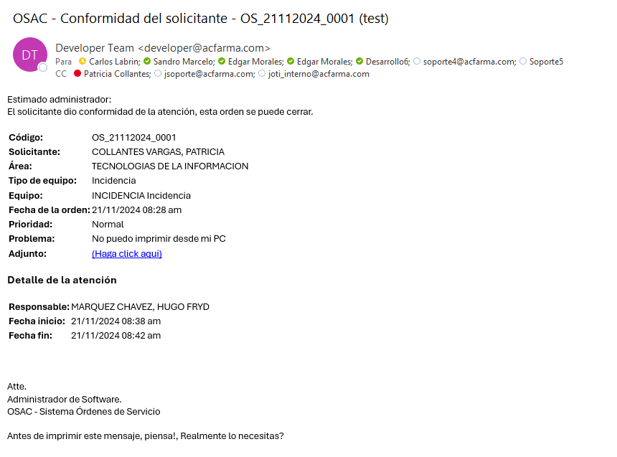
EJEMPLO DE UN REGISTRO DE INCIDENCIA – NOTIFICACIÓN DE CORREO

Slide 54
EJEMPLO DE UN REGISTRO DE INCIDENCIA POR PARTE DE SOPORTE DE APLICACIONES/AC SUPPORT

Slide 55

DIAGRAMA DE FLUJO – SOPORTE APLICACIONES REGISTRA LA INCIDENCIA/AC SUPPORT

Slide 56

EJEMPLO DE UN REGISTRO DE INCIDENCIA POR PARTE DE SOPORTE DE APLICACIONES

Slide 57

EJEMPLO DE UN REGISTRO DE INCIDENCIA POR PARTE DEL ADMINISTRADOR

Slide 58

EJEMPLO DE UN REGISTRO DE INCIDENCIA POR PARTE DEL ADMINISTRADOR
1

Slide 59

EJEMPLO DE UN REGISTRO DE INCIDENCIA POR PARTE DEL ADMINISTRADOR

Slide 60

EJEMPLO DE UN REGISTRO DE INCIDENCIA POR PARTE DEL ADMINISTRADOR
2

Slide 61

EJEMPLO DE UN REGISTRO DE INCIDENCIA POR PARTE DEL ADMINISTRADOR

Slide 62

EJEMPLO DE UN REGISTRO DE INCIDENCIA POR PARTE DEL ADMINISTRADOR

Slide 63

EJEMPLO DE UN REGISTRO DE INCIDENCIA POR PARTE DEL ADMINISTRADOR

Slide 64

EJEMPLO DE UN REGISTRO DE INCIDENCIA POR PARTE DEL ADMINISTRADOR

Slide 65


EJEMPLO DE UN REGISTRO DE INCIDENCIA POR PARTE DEL ADMINISTRADOR – NOTIFICACIÓN DE CORREO
Maestro Equipo
“A la notificación se debería agregar el nombre del colaborador que tiene asignado el equipo”
Asignado a : COLLANTES VARGAS, PATRICIA

Slide 66

EJEMPLO DE UN REGISTRO DE INCIDENCIA POR PARTE DEL ADMINISTRADOR – PERFIL ADMINISTRADOR AC SUPPORT

Slide 67

EJEMPLO DE UN REGISTRO DE INCIDENCIA POR PARTE DEL ADMINISTRADOR – PERFIL ADMINISTRADOR AC SUPPORT
“Se debería agregar el nombre del colaborador que tiene asignado el equipo”
Asignado: COLLANTES VARGAS,PATRICIA

Slide 68

EJEMPLO DE UN REGISTRO DE INCIDENCIA POR PARTE DEL ADMINISTRADOR – PERFIL ADMINISTRADOR AC SUPPORT

Slide 69

EJEMPLO DE UN REGISTRO DE INCIDENCIA POR PARTE DEL ADMINISTRADOR – PERFIL ADMINISTRADOR AC SUPPORT

Slide 70

REPORTE O INFORMACIÓN QUE CUENTA EL PERFIL ADMINISTRADOR

Slide 71

REPORTE O INFORMACIÓN QUE CUENTA EL PERFIL ADMINISTRADOR
Esté filtro, no se muestra como
información en el reporte
Está fecha no se sabe si es el registro de la
incidencia o la fecha de atención
Debería decir técnico asignado
Son fechas programadas
de atención, no son fechas
reales de atención.
Se debe quitar columna,
no tiene sentido

Slide 72

REPORTE O INFORMACIÓN QUE CUENTA EL PERFIL ADMINISTRADOR

Slide 73

EL PERFIL DEL ADMINISTRADOR – PUEDE CERRAR ORDENES DE SERVICIO
El rol administrador de también puede cerrar las ordenes de servicio(incidencia o requerimiento) y lo puede hacer en
la opción de avería.

Slide 74

DIAGRAMA DE ATENCIÓN DE MANTENIMIENTO PREVENTIVO

Slide 75

MANTENIMIENTO PREVENTIVO

Slide 76

MANTENIMIENTO PREVENTIVO

Slide 77

MANTENIMIENTO PREVENTIVO

Slide 78
MANTENIMIENTO PREVENTIVO

Slide 79

MANTENIMIENTO PREVENTIVO
“Se debería agregar el nombre del colaborador que tiene asignado el equipo”
Asignado: LEIVA ZARATE, KAROL

Slide 80

MANTENIMIENTO PREVENTIVO

Slide 81

MANTENIMIENTO PREVENTIVO
“Se debería agregar el nombre del colaborador que tiene asignado el equipo”
Asignado: LEIVA ZARATE, KAROL

Slide 82


MAESTRO DE EQUIPO
Se necesita el maestro de equipo para la carga en productivo para la salida en vivo de la plataforma OSAC

